Slide 1
沪科版·八年级物理上册
章末复习

Slide 2
知识框架
定义
定义
公式
性质
质量
密度
单位及换算
单位及换算
质量与密度
密度知识的应用
测量物体的质量
量筒的使用和读数
测量工具
测量固体和液体的密度
测量小石块的密度
天平的使用
测量盐水的密度

Slide 3
知识梳理
一、质量
1.定义：物体所含_____的多少叫做物体的质量，符号______。
物质
m
2.性质：
质量是物体的一个基本属性，它与物体的_____、______、_______________无关。
状态
形状
所处的空间位置

Slide 4
3.单位：
（1）国际单位：___________
（2）常用单位：_______、_______、___________
（3）单位换算：1t=_______kg；1kg=_______g；1g=______mg
千克（kg）
吨（t）
克（g）
毫克（mg）
1000
1000
1000
4.常见物体质量：
（1）一枚邮票约50_____；
（2）一名中学生约50_____；
（3）一头大象约5____。
mg
kg
t

Slide 5
例1 下列物体的质量发生变化的是（ ）
A.实心球从空中落回地面
B.橡皮被用掉了一半
C.一根直铁丝被弯成弧形
D.试管中固态的蜡变成液态
B

Slide 6
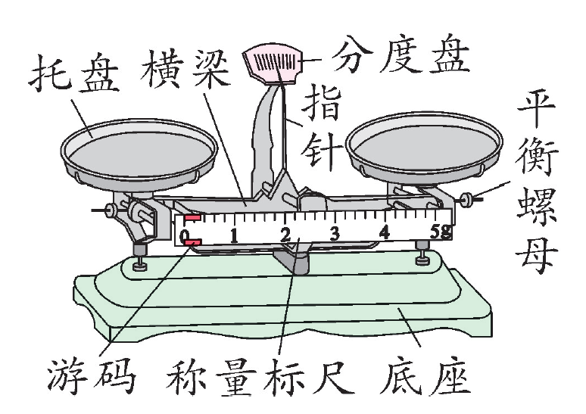
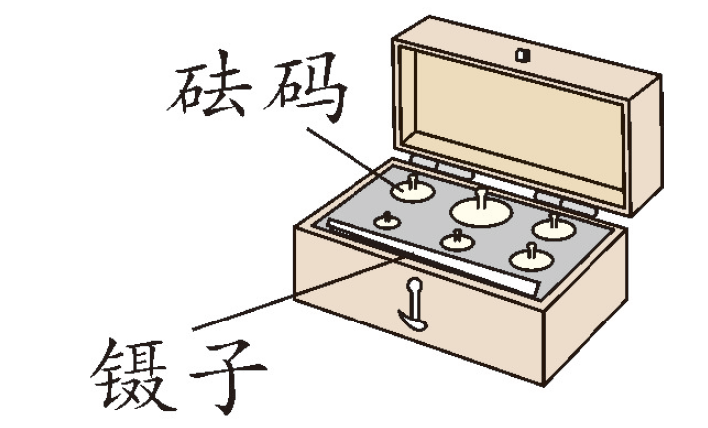
二、测量：物体的质量
1.托盘天平
（1）托盘天平的结构：
（2）称量和感量：天平一次能测出的______质量为该天平的称量。天平能测出的______质量为该天平的感量，由称量标尺的分度值决定。
最大
最小
感量越小，精度越高

Slide 7
2.托盘天平的使用
（1）放：把天平放在___________上，并将天平底座调至水平；
（2）拨：用镊子把游码拨到称量标尺左端的_________上；
（3）调：调节横梁两端的_________，使指针对准分度盘的中央刻度线；
（4）测：测量前，应先估计被测物体的质量，测量时，被测物体放在天平_____，砝码放在______；
（5）读： m_{物体}=_____________；
（6）收：测量完毕，所有器材恢复到使用前的状态。
水平工作台
零刻度线
平衡螺母
左盘
右盘
m_{砝码}+m_{游码}

Slide 8
3.注意事项
（1）被测物体的质量不能大于天平的_____或小于天平的_____。
（2）在测量过程中，不能调节平衡螺母。
（3）加减砝码时要用_____，不能用手接触砝码，不能把砝码弄湿、弄脏。
（4）潮湿物体或__________不能直接放到托盘中。
称量
感量
镊子
化学药品

Slide 9
4.天平误差分析
（1）砝码粘上污渍或生锈：
m_{物}＞m_{砝}+m_{游}
（2）砝码缺损：
m_{物}＜m_{砝}+m_{游}
（3）游码未归零（原来示数为m₀）：
m_{物}＝m_{砝}+m_{游}-m₀
（4）右物左码：
m_{物}＝m_{砝}-m_{游}

Slide 10
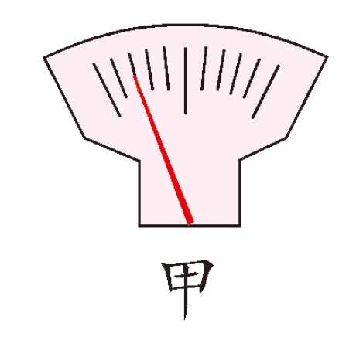
例2 小明同学在“用天平测物体质量”的实验中：
（1）首先取来托盘天平放在水平桌面上，游码移到称量标尺的零刻度线处，若天平的指针静止在如图甲所示位置，则可将平衡螺母向_____（选填“左”或“右”）调节，使天平横梁在水平位置平衡。
右

Slide 11
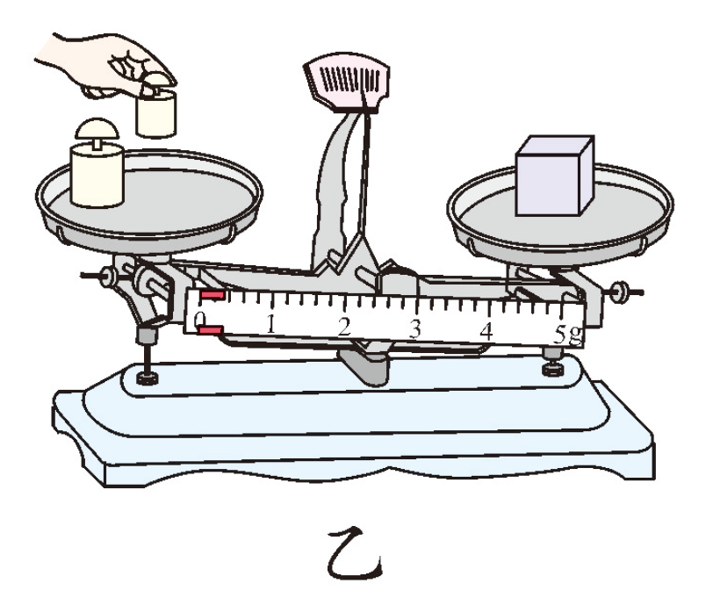
（2）天平调节水平平衡后，小明按如图乙所示的方法来称量物体的质量，小华立即对小明说：“你操作时犯了两个错误。”小华所说的两个错误是：
①________________________；
②_________________________。
物体和砝码的位置放反了
用手拿砝码

Slide 12
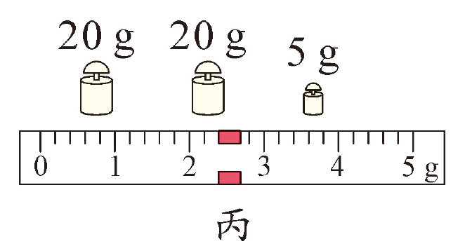
（3）小明改正错误后重新进行操作。在称量过程中，又出现了如图甲所示的情况，他应该____________
_____________________。
（4）天平再次调至水平平衡后，所用砝码质量和游码位置如图丙所示，那么小明所称量物体的质量是
_______g。
向右盘中增
加砝码或向右移动游码
47.4

Slide 13
例3 元元用托盘天平测量盐水的质量，她使用的天平的砝码盒中配备的砝码规格有 100g、50g、20g、10g、5g等。
（1）元元进行了下列实验操作：
A.称出烧杯和盐水的总质量 m_{总}
B.称出空烧杯的质量 m_{杯}
C.计算盐水的质量 m_{盐水}=m_{总}-m_{杯}
D.将盐水倒人烧杯中
E.调节平衡螺母使横梁平衡
以上操作的正确顺序是_____________。
EBDAC

Slide 14
（2）若天平平衡时烧杯的质量如图甲所示，烧杯和盐水的总质量如图乙所示，则盐水的质量是______g。
16.8

Slide 15
三、密度
比值定义法
1.定义：
在物理学中，把由某物质组成的物质的______与其______之比叫做这种物质的密度。用符号_____表示。
质量
体积
ρ
2.公式：
kg
质量，单位_____
kg/m³
密度，单位_____
m³
体积，单位_____

Slide 16
3.单位：
（1）国际单位：_______________
（2）常用单位：_______________
（3）单位换算：1g/cm³=________kg/m³
kg/m³或kg·m⁻³
g/cm³或g·cm⁻³
1×10³
4.密度的理解
（1）密度是物质的一种特性，外界条件一定时，它不随物体质量、体积的变化而变化。
（2）不同物质的密度一般_____。
（3）物质的密度受物质_____和_____的影响。
不同
状态
温度

Slide 17
例4 下表给出了部分常见物质的密度，下列说法正确的是（ ）
D
物质 | 酒精 | 水 | 干松木 | 冰 | 铜 | 铅
密度/（kg·m⁻³） | 0.8×10³ | 1.0×10³ | 0.5×10³ | 0.9×10³ | 8.9×10³ | 11.3×10³
A.固体的密度都比液体的密度大
B.相同体积的实心铜球和铅球，铜球的质量更大
C.能装下1kg酒精的塑料瓶，装不下1kg水
D.同种物质的密度不一定相同

Slide 18
例5 建筑工地需要400m³的沙石，为了估测沙石的密度，用一只空桶平平地装满一桶沙石，测得桶中的沙石的质量为 52 kg，再用这只桶装满一桶水，测得桶中水的质量为20 kg，ρ_{水}=1.0×10³ kg/m³ 。求：
（1）桶的容积。
（2）沙石的密度。
解：（1）由 可得，桶的容积

Slide 19
例5 建筑工地需要400m³的沙石，为了估测沙石的密度，用一只空桶平平地装满一桶沙石，测得桶中的沙石的质量为 52 kg，再用这只桶装满一桶水，测得桶中水的质量为20 kg，ρ_{水}=1.0×10³ kg/m³ 。求：
（1）桶的容积。
（2）沙石的密度。
解：（2）桶中沙石的体积V_{沙}=V=0.02m³
沙石的密度

Slide 20
四、测量：固体和液体的密度
1.量筒的使用
（1）单位换算：
1mL=1cm³=_____m³；1L=1dm³=______m³;
1L=_______mL
10⁻⁶
10⁻³
1000
分度值越小，测量结果越精确
（2）分度值：量筒或量杯上相邻两条刻度线之间的数值。
（3）最大测量值：量筒或量杯最上面的刻度所对应的数值。

Slide 21
（4）读数：
①若液面（例如水面）是下凹的，视线应与下凹液面的________保持水平；
②若液面（例如水银面）是上凸的，视线应与上凸液面的_______相平。
最低处
最高处
（5）读数偏差分析：俯视读数______；仰视读数______。
偏大
偏小

Slide 22
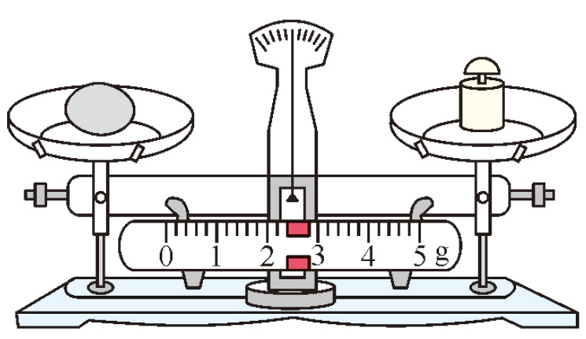
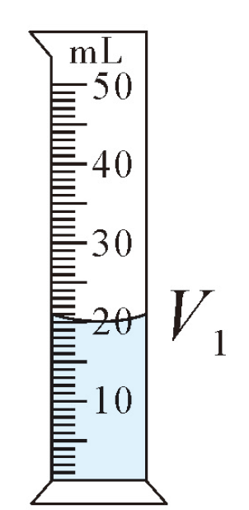
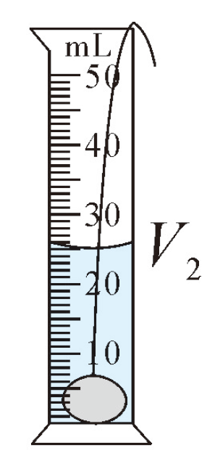
2.测量固体的密度
①将天平放在水平台面上，调节天平平衡；
②用天平测量并记录小石块的质量m；
③在量筒中加入适量的水，将此时液面的刻度值V₁记录到表格中；
④将小石块用细线系住，浸没在量筒的水中，将此时液面的刻度值V₂记录到表格中；
⑤重复以上步骤②③④，多次测量。
求平均值，减小误差

Slide 23
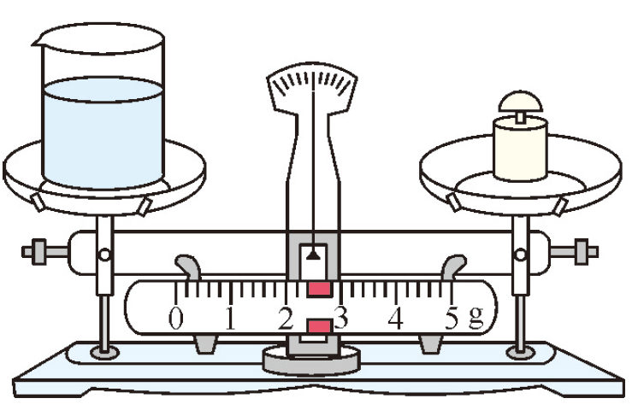
3.测量液体的密度
①将天平放在水平台面上，调节天平平衡；
②在烧杯内倒入适量盐水，用天平测量并记录烧杯和盐水的总质量m₁；

Slide 24
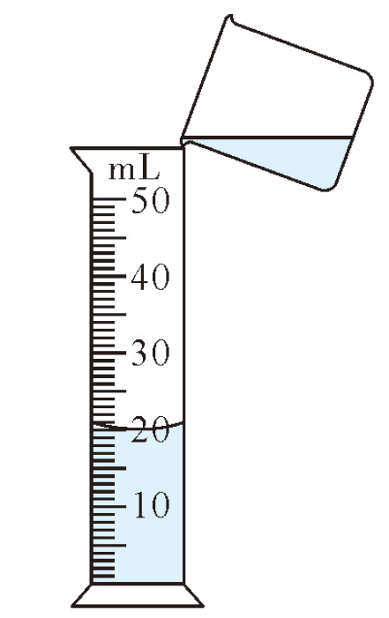
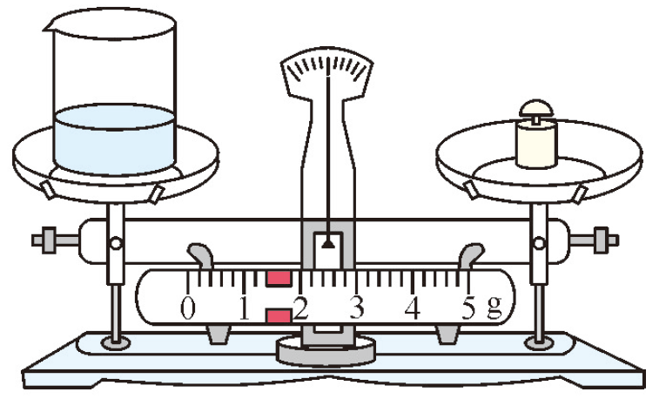
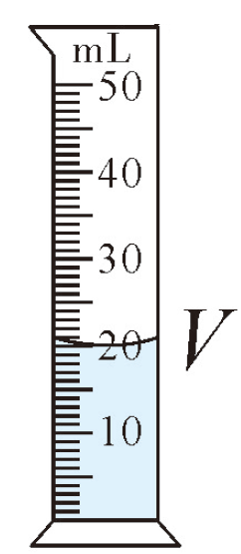
③从烧杯中倒出一些盐水到量筒中，再用天平测量烧杯和剩余盐水的总质量m₂，将结果记录在表格中；
④读出倒入量筒中的盐水体积V，将结果记录在表格中；
⑤重复以上步骤②③④，多次测量。
求平均值，减小误差

Slide 25
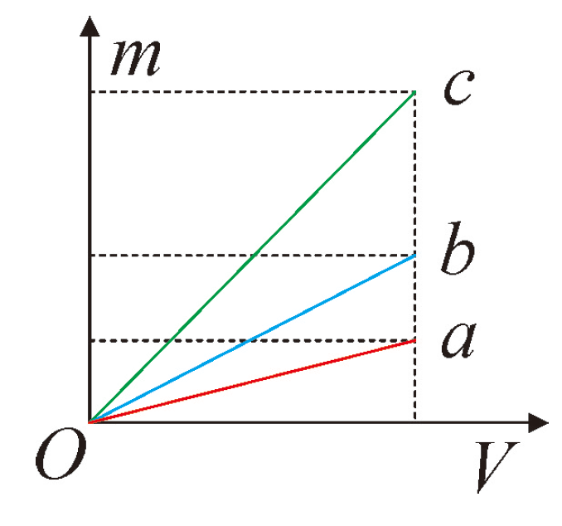
例6 a、b、c为三种不同的液体，它们的质量与体积的关系如图所示（ ）
A.若a、b、c的质量相同，a的体积最大
B.若a、b、c的质量相同，a的体积最小
C.若a、b、c的体积相同，b的质量最大
D.若a、b、c的体积相同，b的质量最小
A

Slide 26
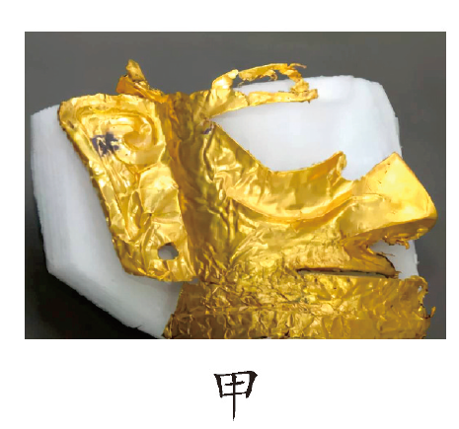
例7 “沉睡三千年，一醒惊天下”，三星堆遗址在 2021年3月出土了大量文物，如图甲所示是其中的金面具残片。文物爱好者小张和小敏同学制作了一个金面具的模型，用实验的方法来测量模型的密度。
（1）小张把天平放在水平台上，将游码拨到______
_______，此时指针偏向分度盘中线的左侧，应向_____（选填“左”或“右”）调节平衡螺母，使横梁在水平位置平衡。
零刻
度线处
右

Slide 27
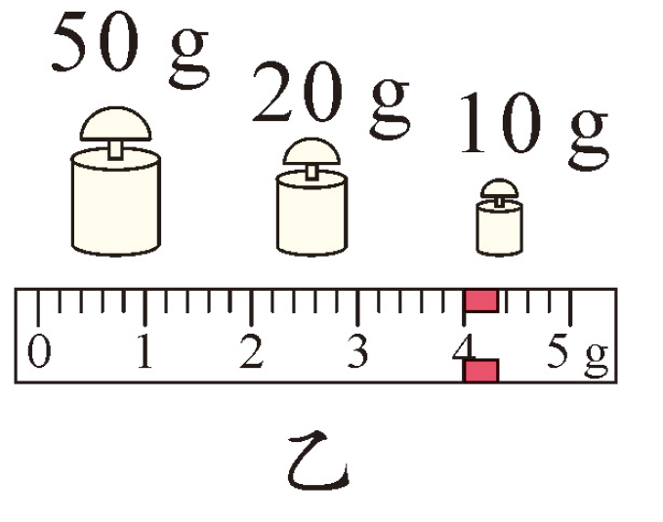
（2）调好后小张将模型放在左盘，在右盘加减砝码，并调节游码使天平再次水平平衡，砝码和游码如图乙所示，则模型的质量为_______g。
84

Slide 28
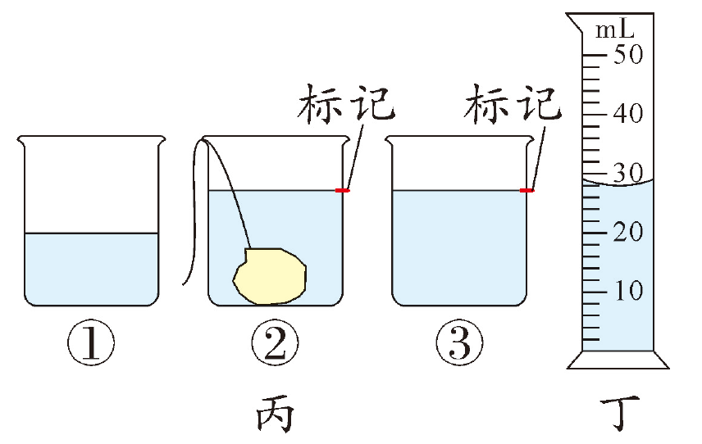
（3）小张又进行了如图丙所示的三个步骤：
①烧杯中加入适量水，测得烧杯和水的总质量为 145 g。
②用细线拴住模型并______在水中（水未溢出），在水面处做标记。
③取出模型，用装有 40 mL水的量筒往烧杯中加水，直到吸水面达到______处，量筒中的水位如图丁所示。
浸没
标记

Slide 29
（4）旁边的小敏发现取出的模型沾了水，不能采用量筒的数据，于是测出图丙③中烧杯和水的总质量为 155 g，小敏计算出模型的密度为_______g/cm³。
（4）若只考虑模型带出水产生的误差，则实验过程中模型带出水的体积为______cm³。小敏计算出的密度值与实际值相比_______（选填“偏大”“偏小”或“相等”）。
8.4
2
相等

Slide 30
本章练习
科学认知与辨析
1.一个钢瓶里装有压缩气体，当从钢瓶中放出部分气体后，瓶中剩余气体（ ）。
A.质量和密度都减小
B.质量减小，密度不变
C.质量不变，密度减小
D.质量和密度都不变
A

Slide 31
2.若空气的密度为1.29kg/m³，请估算你所在的教室内空气的质量大约为多少？

Slide 32
3.某地有一水库，已知它的最大容积是 7.5×10⁶m³，那么，这个水库最多可以储存多少吨水？
解：这个水库最多可以储存的水的质量m=ρV=1.0×10³kg/m³×7.5×10⁶m³
=7.5×10⁹kg
=7.5×10⁶t.

Slide 33
4.建筑工地需要40m³的沙子，为了估测沙子的密度，用一个质量为1 kg 的空桶装满水，测得桶和水的总质量为13kg。倒去水后，再用这个桶装满沙子（沙面沿桶口抹平），测得桶和沙子的总质量为19 kg。求：
（1）桶的容积和沙子的密度；
（2）若用一辆载重4t的卡车将沙子运送到工地，至少要运多少车？

Slide 34
解：（1）空桶质量 m₁=1kg，装满水后桶和水的总质量 m₂=13 kg，水的密度ρ_{水}=1.0×10³kg/m³ ，则水的质量 m_{水}=m₂-m₁=13 kg-1kg=12kg，桶的容积
装满沙子后桶和沙子的总质量 m₃=19 kg，则沙子的质量 m_{沙}=m₃-m₁= 19 kg-1 kg=18 kg，沙子的体积 V _{沙}=V=1.2×10⁻²m³，沙子的密度

Slide 35
（2）40m³的沙子的质量
m′=ρ_{沙}V′=1.5×10³kg/m³×40 m³=6×10⁴kg=60t，
所以至少要运的车数

Slide 36
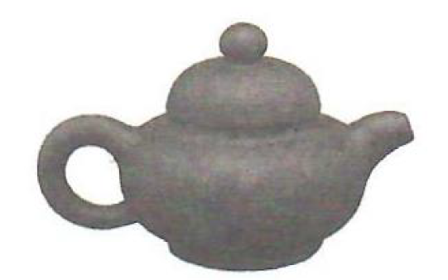
5.某同学买了一只茶壶，如图所示。她听说该茶壶是用特有的泥土材料制成的，很想知道这种材料烧制后的密度。于是，她用天平测出整个茶壶的质量为159g，其中壶盖的质量为44.4g，她把壶盖浸没在装满水的溢水杯中，并测得溢出水的质量是14.8g，则：
（1）这种材料烧制后的密度是多少？
（2）该茶壶所用材料的体积为多大？

Slide 37
解：（1）溢出水的质量 m_{水}=14.8g，水的密度 ρ_{水}=1.0×10³kg/m³=1 g/cm³，壶盖的体积等于溢出水的体积，则壶盖的体积
壶盖的质量 m₀=44.4g，这种材料的密度

Slide 38
（2）整个茶壶的质量m=159g，则该茶壶所用材料的体积为：

Slide 39
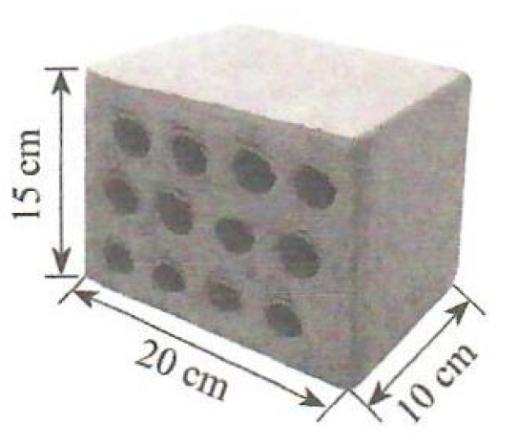
6.*空心砖在建筑施工中广泛使用。如图所示，质量为3.6kg的某型号空心砖，空心部分占空心砖长方体外形总体积的 40%。求：
（1）该砖材料的密度；
（2）一块空心砖将比同规格实心砖节约多少材料？

Slide 40
解：（1）该砖长方体外形总体积：
V=abc=20cm×10 cm×15 cm=3 000 cm³=3×10⁻³m³，该砖空心部分的体积 ：
V_{空}=40%V=40%×3×10⁻³m³=1.2×10⁻³m³，
实心部分的体积：
V_{实}=V-V_{空}=3×10⁻³m³-1.2×10⁻³m³=1.8×10⁻³m³，
所以该砖材料的密度：

Slide 41
（2）节约材料的质量就是与空心部分同体积的材料的质量，则一块空心砖比同规格实心砖节约材料的质量：
m′=ρV_{空}=2×10³kg/m³×1.2×10⁻³m³= 2.4 kg.

Slide 42
7.*分别用铜、铁、铝制成体积相同、质量相等的空心球，比较它们空心部分的体积，哪个最大？为什么？
A.铜球 B.铁球 C.铝球 D.三个球相同
A.当铜球、铁球、铝球质量相同时，比较所用材料的体积，由于ρ_{铜}＞ρ_{铁}＞ρ_{铝}，由 可知，三个球所用材料体积的关系是 V_{铜}＜V_{铁}＜V_{铝}。由于三个球的总体积相同，空心部分的体积等于总体积减去所用材料的体积，所以三个球空心部分体积的关系是
V_{铜}′>V_{铁}′>V_{铝}′

Slide 43
8.小朗同学打乒乓球时，不小心将球踩瘪了，但没有破裂。对于球内的气体而言，哪些物理量发生了变化？是变大还是变小了？
对于球内的气体而言，体积变小了，而质量没有改变，所以密度变大了。

Slide 44
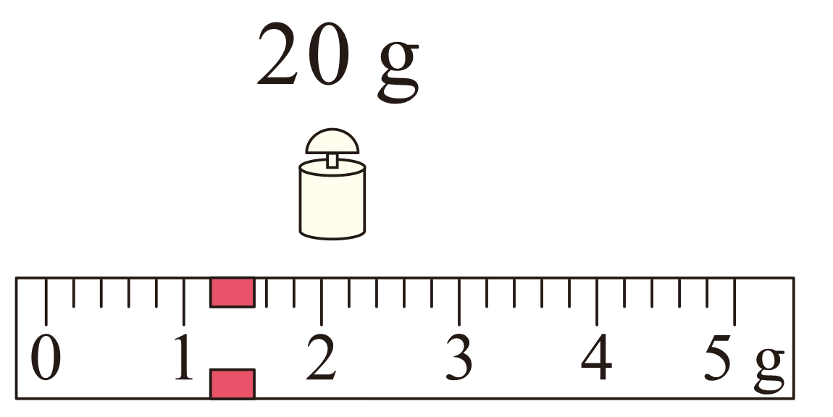
科学实验
9.某同学利用天平和量简对一个小吊坠的材质进行鉴定。
（1）他将解去挂绳的小吊坠放在左盘，往右盘加减砝码，当最后放入5g的砝码时，发现指针指在分度盘中线的右侧，则他下一步的操作是__________
____________________________；
（2）天平再次平衡后，右盘中砝码的情况和游码在标尺上的位置如图（a）所示，则该小吊坠的质量为_____g；
取出5g的
砝码，调节游码直到天平平衡
21.2
（a）

Slide 45
（3）先向量筒中加入30mL的水，将重新系好挂绳的小吊坠轻放入量筒中，水面如图（b）所示，则小吊坠的体积为_______cm³；
（4）该同学分析发现小吊坠密度的测量值跟真实值相比______（选填“偏大”“偏小”或“一样大”），因为_______________________________
_________________________________________
____________________。
（a）
7
偏小
测量小吊坠的体积时有一部分挂绳
也浸在水中，使得测得的体积偏大，由
（b）
可知测得的密度偏小

